Slide 1
Geochemie exogenních procesů
7. Látky ve vodě

Slide 2
Osnova
Látky ve vodě
  Rozpuštěné vs. Částicové
  Komplexy
  Koloidy
Vlivy na rozpustnost látek
Chování vybraných skupin prvků
Eh-pH diagramy
Sorpce a kationtová výměna

Slide 3
Látky ve vodě

Slide 4
Látky ve vodě
Rozpuštěné
Částice (suspenze)

Slide 5
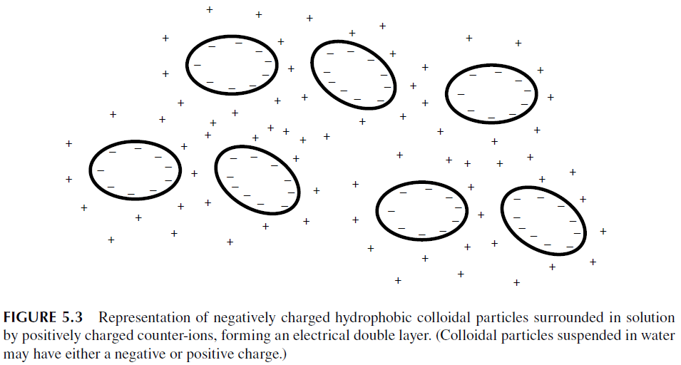
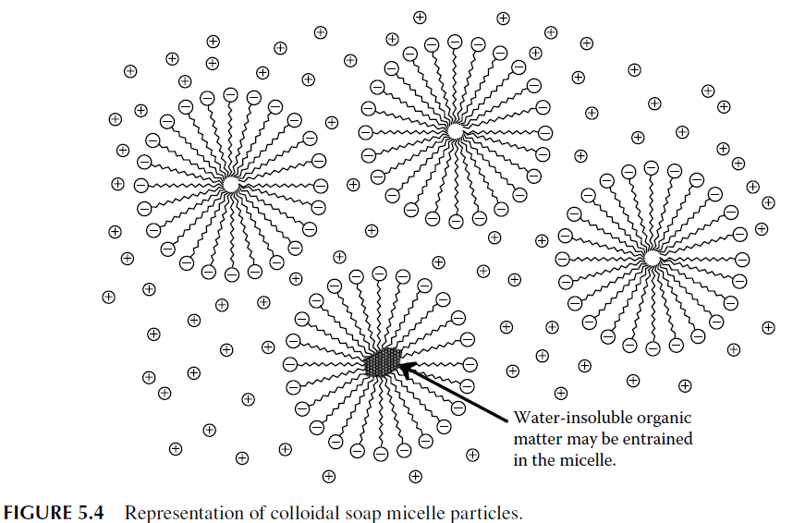
Koloidy
Převzato z Manahan (2005)
Převzato z Manahan (2005)

Slide 6
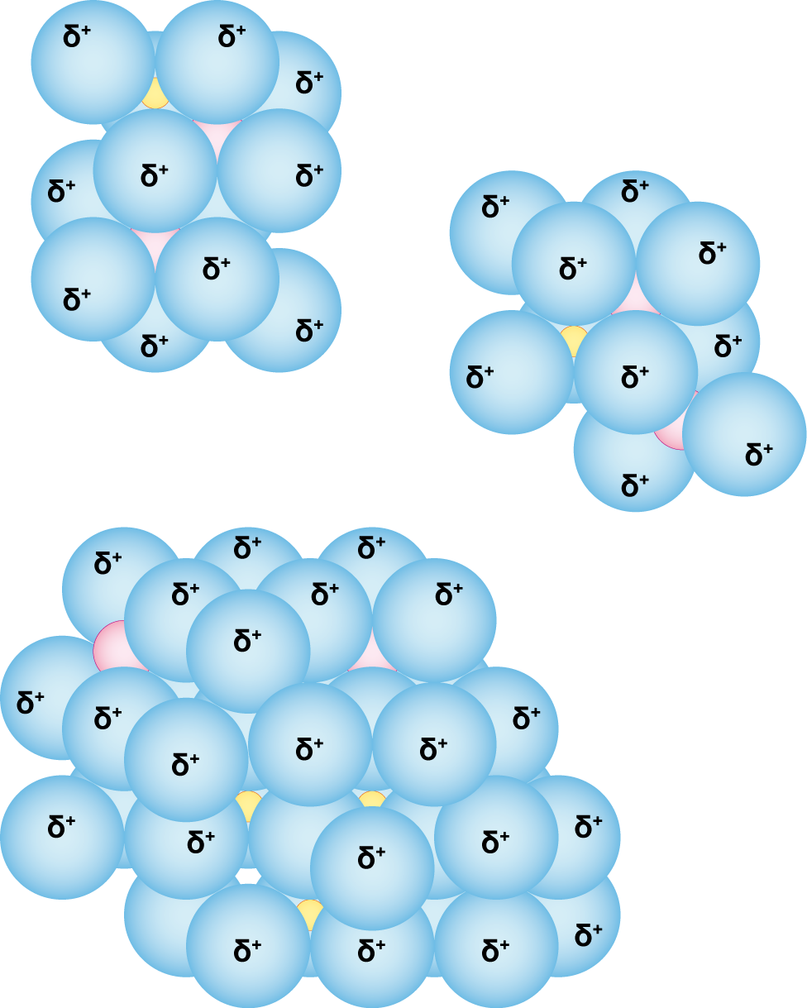
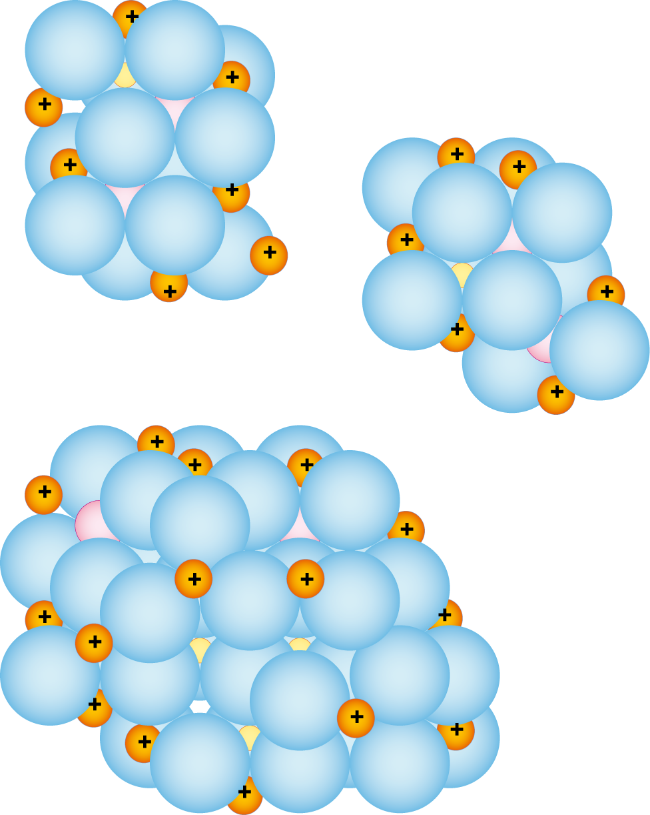
Koloidy
Koloidy – částice o rozměru 1–1 000 nm
Koagulace koloidu:
vysolení
okyselení

Slide 7
Vlivy na rozpustnost

Slide 8
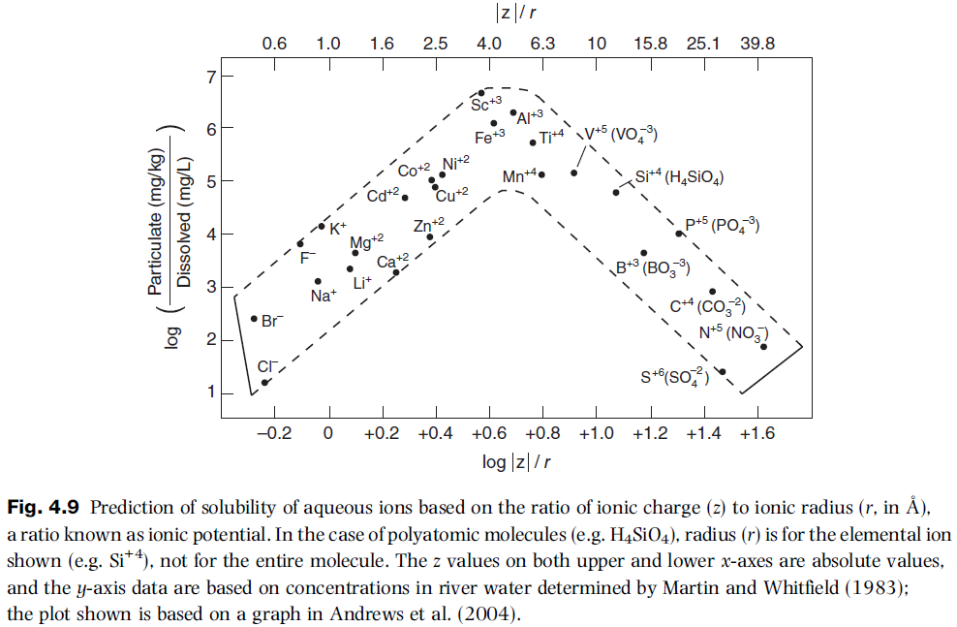
Iontový potenciál
Převzato z Ryan (2014)

Slide 9
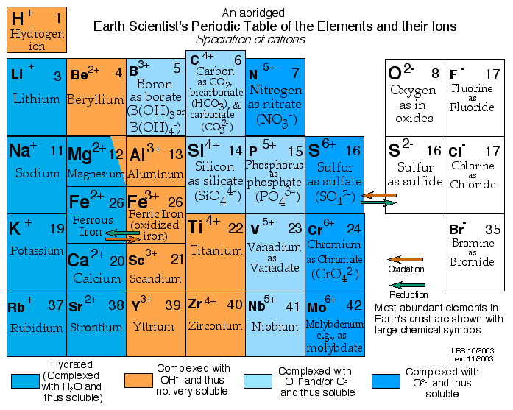
Iontový potenciál
L. Bruce Railsback - http://www.gly.uga.edu/railsback/PT.html

Slide 10
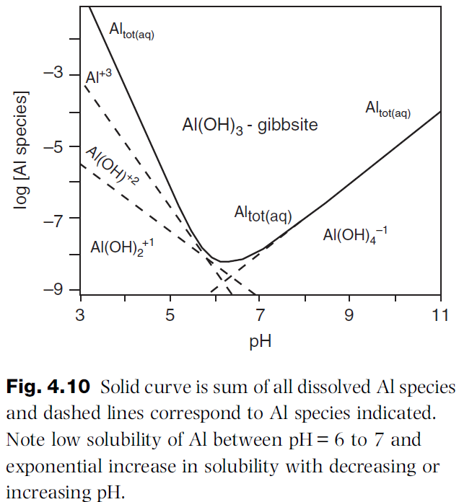
pH
Převzato z Ryan (2014)

Slide 11
Eh-pH diagramy

Slide 12
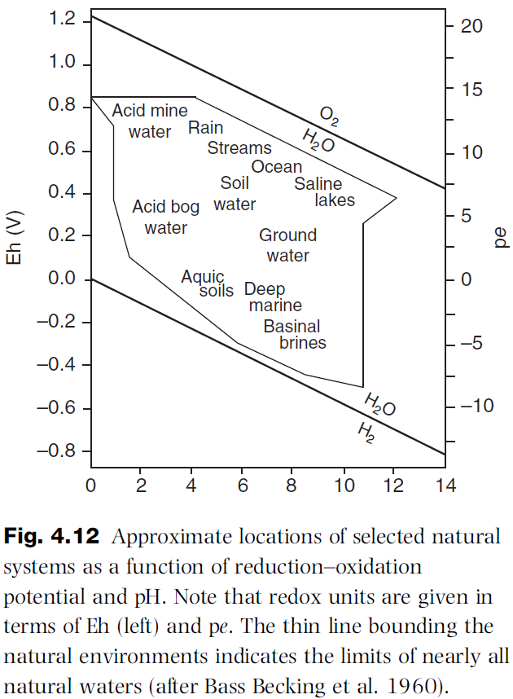
Eh-pH diagramy
Převzato z Ryan (2014)

Slide 13
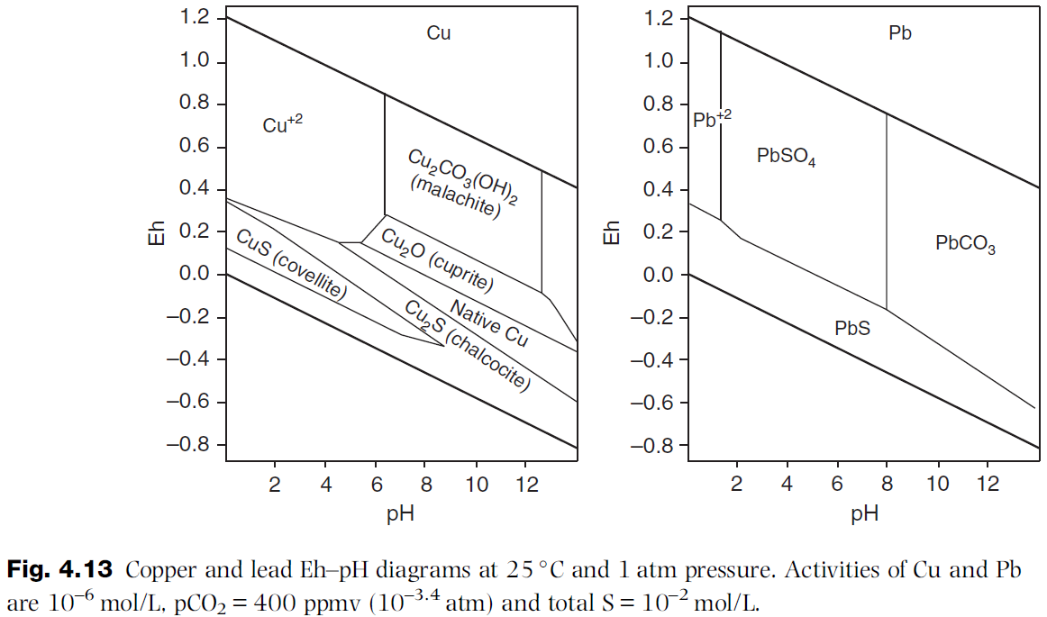
Za jakých podmínek bude olovo a měď migrovat?
Převzato z Ryan (2014)

Slide 14
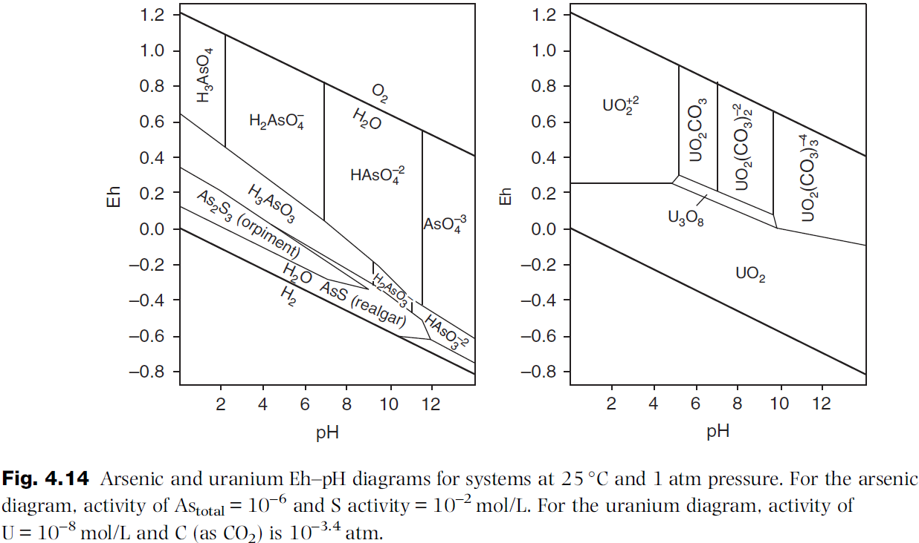
Převzato z Ryan (2014)

Slide 15
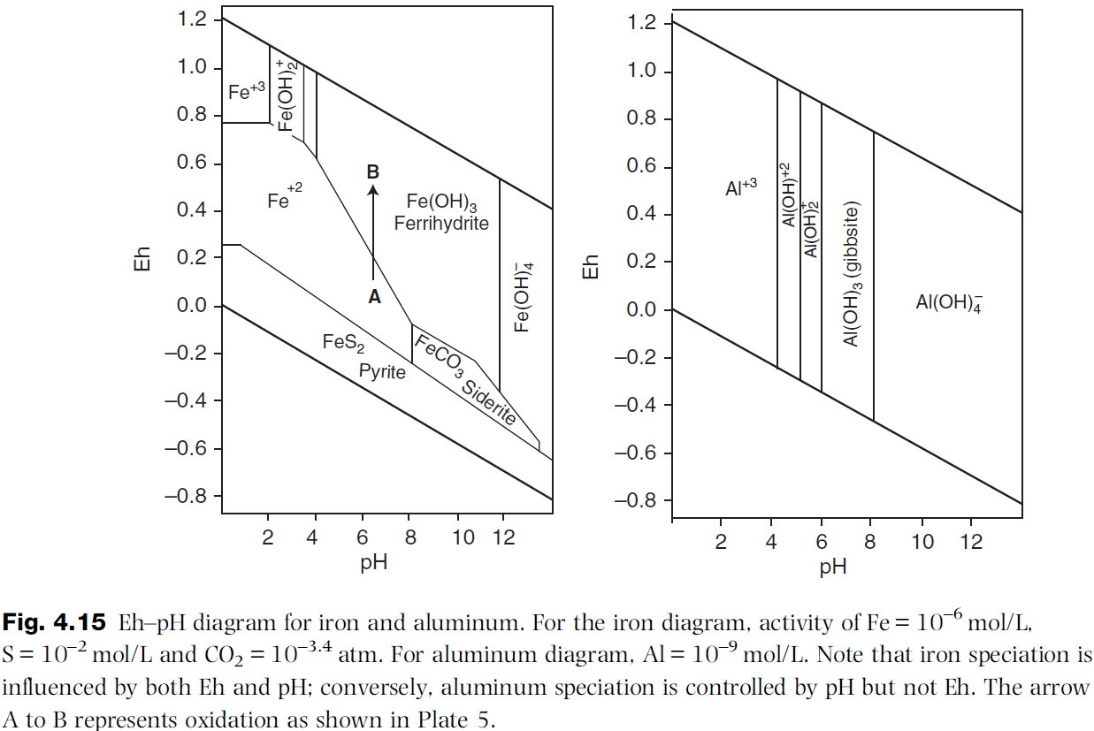
Na vstupu do mokřadu má voda Eh 0.9 V a pH 2
Na výstupu je Eh 0.2 V a pH 8,5
Popište s použitím diagramů, k čemu v mokřadu dojde.
Jak se situace změní, zintenzivní-li se tlení v mokřadu a Eh klesne o 0,4 V?
Převzato z Ryan (2014)

Slide 16
Sorpce
Interakce látek ve vodě s pevnou fází
Notes:
Minerální povrchy hrají vyznamnou roli při mnoha komplexních reakcích – vytváří prostředí, katalyzují reakce…

Slide 17
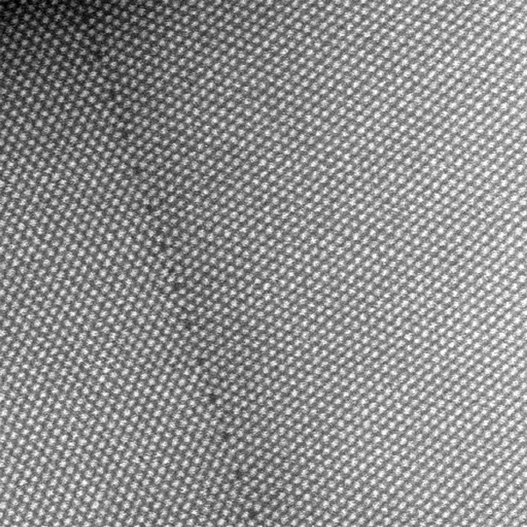
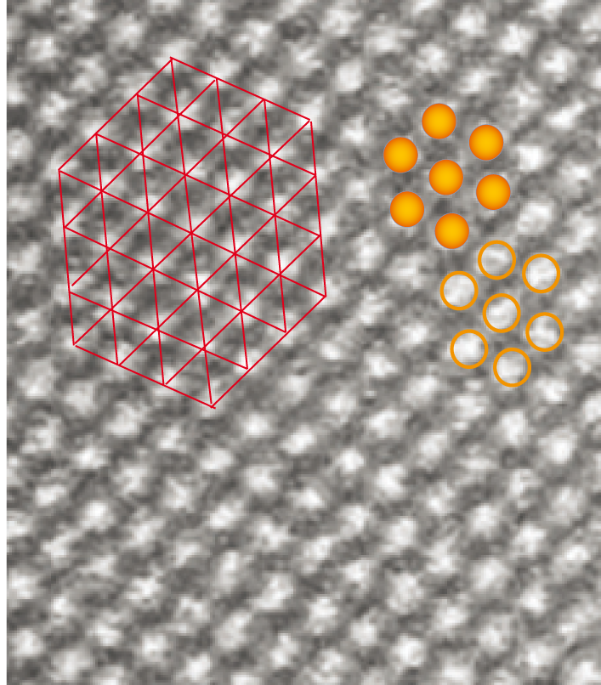
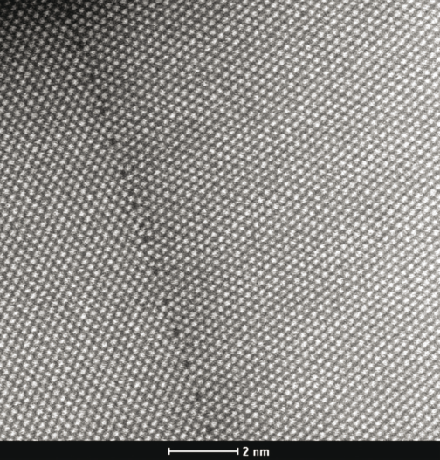
Povrchy: hustota e
Skenovací transmisní elektronová mikroskopie (STEM)
High resolution STEM image from a grain boundary in gold at the atomic level; white dots can be directly interpreted as atom columns. By FEI Company (2016)

Slide 18
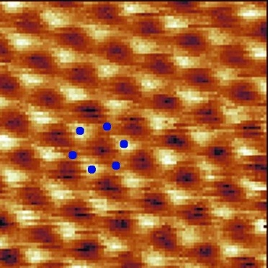
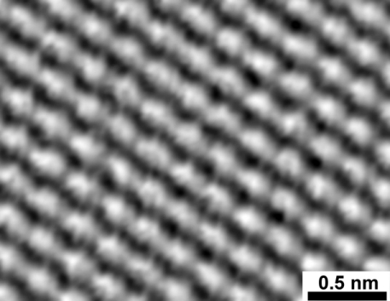
Struktura grafitu (STEM)
By University of Basle, Institute of Physics - University of Basle, Institute of Physics, CC BY 3.0, https://commons.wikimedia.org/w/index.php?curid=7300910
By Frank Trixler, Ludwig-Maximilians-Universität München (LMU); adapted from LMU/CeNS: Organic Semiconductor Group - Own work, Public Domain, https://commons.wikimedia.org/w/index.php?curid=2404543
Struktura grafitu

Slide 19
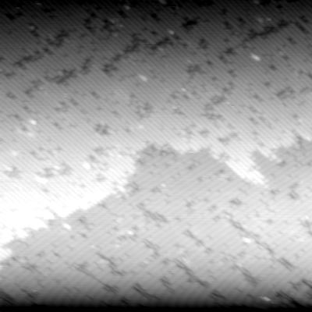
Krystalové povrchy
Krystalové povrchy obsahují řadu nedokonalostí a poruch.
Tato místa umožňují růst/rozpouštění, protože mají jinou energii.
By Gescott14 (talk) (Uploads) - Own work, GFDL, https://en.wikipedia.org/w/index.php?curid=14546580
Povrch křemíku s viditelnou hranou a dalšími povrchovými defekty

Slide 20
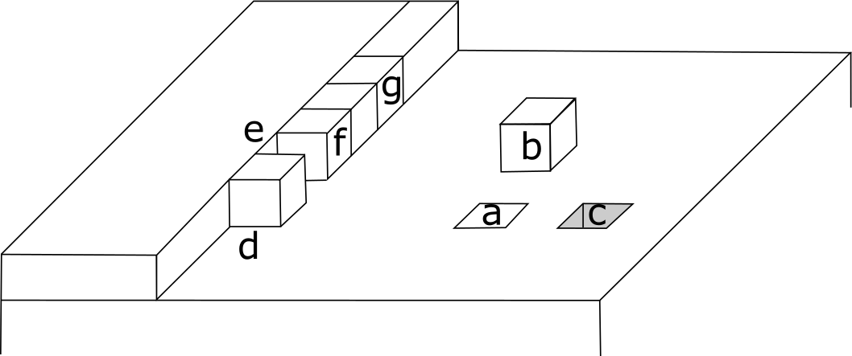
Minerální povrchy
Energie všech částic (a pozic) na povrchu není stejná – liší se jejich stabilita.
Schématická reprezentace povrchu krystalů na úrovni atomových rozměrů:
a – atom v hladké ploše povrchu (nejstabilnější pozice), b – adatom (samostatný atom na povrchu – nejméně stabilní), c – volné místo na povrchu, d – kout, e – výklenek ve schodu, f – roh, g – atom ve schodu
Notes:
Schématická prezentace povrchu krystalů na úrovni atomových rozměrů: 1 – hladká plocha, 2 – schod, 3 – kout (s – jednoduchý, d – dvojitý, 4 – mezera nebo volné místo, 5 – připojený atom, 6 – roh

Slide 21
Sorpce na minerální povrchy
Obrovský význam v environmentální geologii.
  Složení podzemních vod a pohyb kontaminantů.
Velmi rychlé procesy vážící/uvolňující ionty.
I velmi dobře rozpustné látky mohou být ve výsledku v nízké koncentraci, díky sorpcím na povrchy:
  Celkový odhad je pak nižší než odhad na základě rozpustnosti/srážení.
  Čistě povrchový proces – řádově rychlejší než rozpouštění.
  Reverzibilní proces – složité měření rychlosti procesů.
Sorpce
  Adsorpce – vazba na povrch.
  Absorpce – vstup do struktury absorbentu.

Slide 22
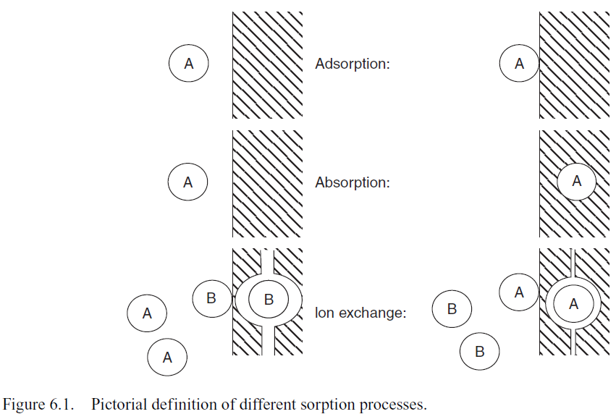
Appelo & Postma (2005)

Slide 23
Kationtová výměna
Typ adsorpce, řízen několika faktory:
    Chemická přitažlivost
    Elektrostatická přitažlivost
    Fyzikální přitažlivost (van der Waalsovy síly)
Velká výměna = vysoká výměnná kapacita
Zejména jílové minerály.
Při nízkém pH mají oxyhydroxidy i aniontovou výměnnou vrstvu.

Slide 24
Faktory přitažlivost kationtů z roztoku na povrch
Náboj na částici – smektit a další jílové minerály mají záporný náboj některých vrstev.
Velikost částic – velký povrch vzhledem k objemu minerálu má větší potenciál na sebe vázat.
Dodatečná vazebná místa – mezivrstvy, kanály v zeolitech atp.
Povrchové tvary – ďolíky a hrany – vhodná místa k vázání, protože zpravidla obsahují volné vazby (kov v oktaedrické pozici je v kontaktu s méně než 6 kyslíky)

Slide 25
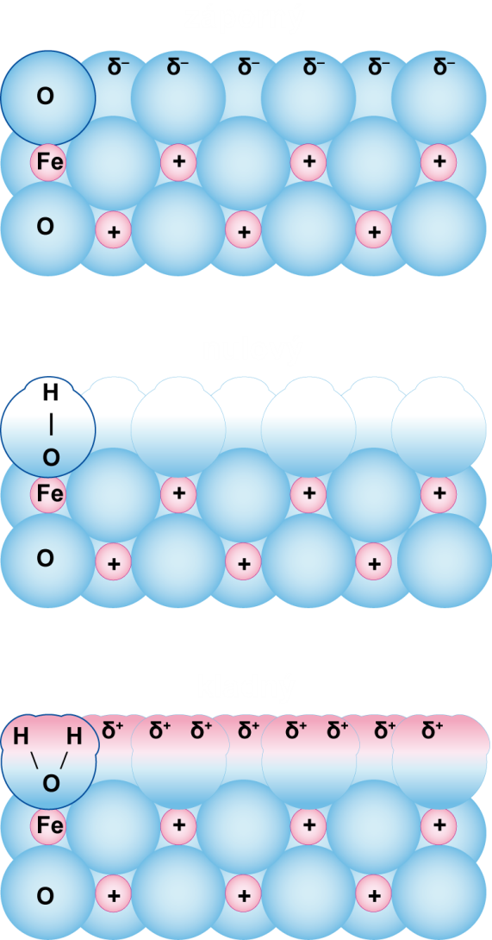
Izoelektrický bod
náboj povrchu
V kyselých roztocích se povrchy pokryjí H+ a přitahují anionty.
V alkalických roztocích přitahují kationty (zejm. oxidy, hydroxidy, silikáty).
Izoelektrický bod (IEP) – hodnota pH, při které je náboj povrchu v roztoku pouze s ionty H+ a OH- roven nule.
V přírodních vodách s více ionty je to point of zero charge (PZC).
Je-li pH < než PZC je náboj povrchu kladný a váže anionty.
Je-li pH > než PZC je náboj povrchu záporný a váže kationty.
Jílové minerály adsorbují kationty i za velmi nízkého PH díky náboji mezivrstvy.
  V přírodním prostředí (půdy, říční sedimenty) tak dominuje sorpce kationtů nad anionty.
IEP oxidů železa je kolem pH = 7.
pH alkalické
pH přechodné
pH kyselé

Slide 26
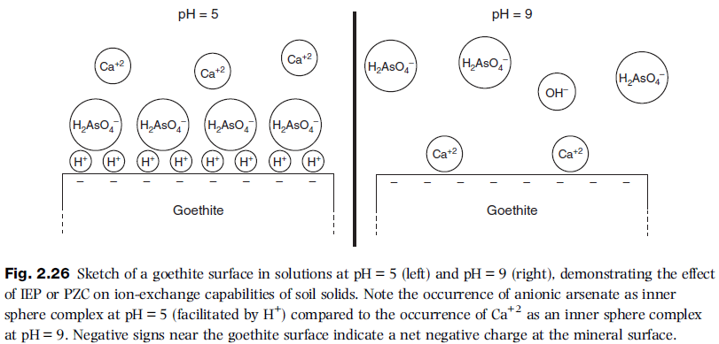
Převzato z Ryan (2014)

Slide 27
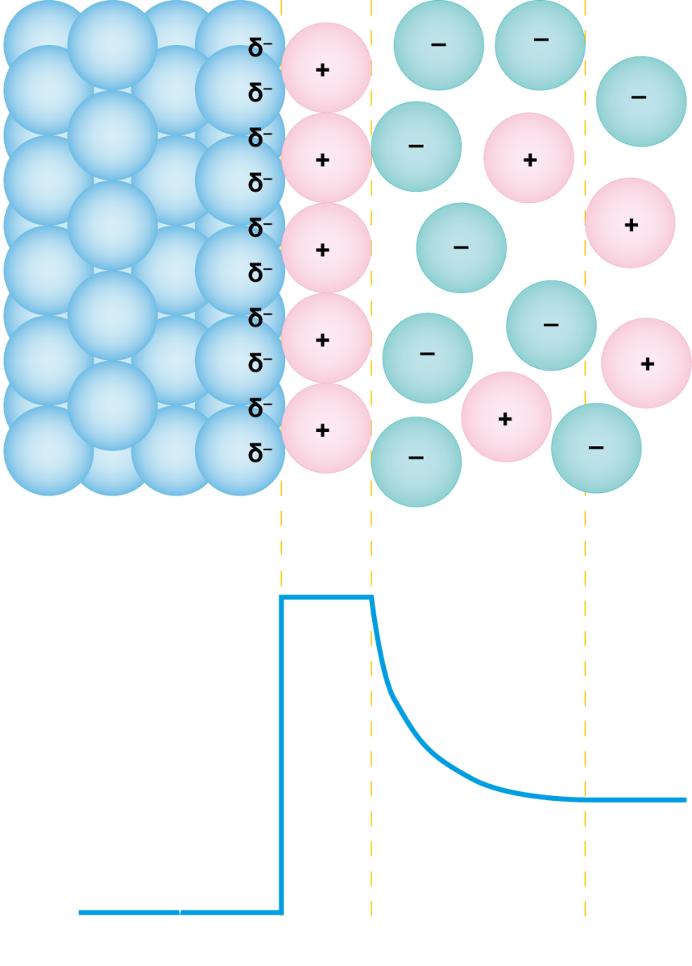
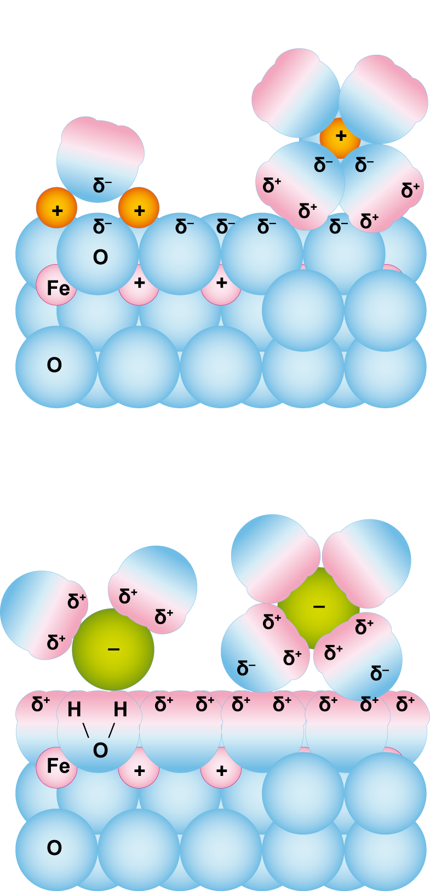
Iontová výměna
elektrická dvojvrstva
sorpce
Vyměnitelné ionty jsou na povrchu částice v elektrické dvojvrstvě:
  Komplexy ve vnitřní vrstvě – přímo na povrchu.
  Komplexy ve vnější vrstvě – dál od povrchu.

Slide 28
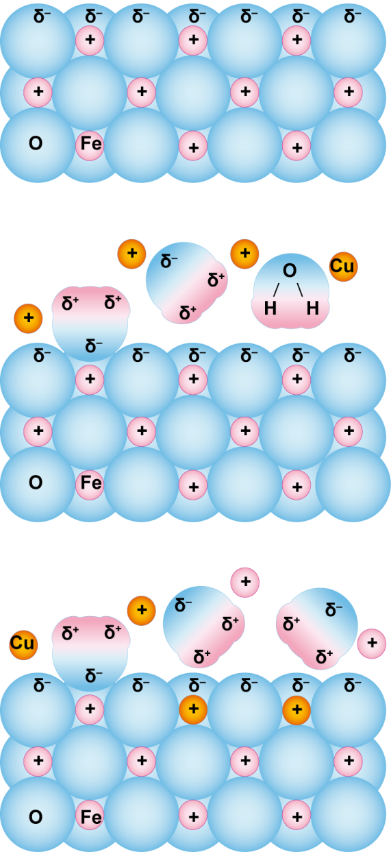
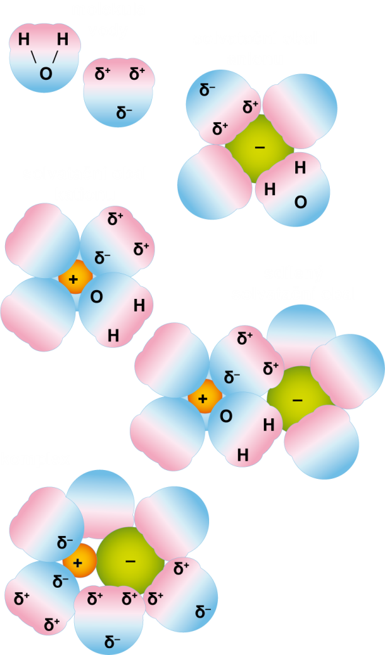
Povrchy v roztoku
iony v roztoku
iontová výměna
sorpce

Slide 29
Zdroje
Obrázky pochází z následujících knih:
Appelo, C. A. J., & Postma, D. (2005). Geochemistry, groundwater and pollution : (2nd ed.). Leiden: A. A. Balkema publishers.
Manahan, S. E. (2005). Environmental chemistry. 8th ed. Boca Raton, Fla.: CRC Press. ISBN 1-56670-633-5. info
Ryan, P. (2014). Environmental and low temperature geochemistry. John Wiley and Sons. 402p. ISBN 978-1-4051-8612-4 (pbk.)
Neozdrojované obrázky jsou použity se svolením doc. Zemana.

